Slide 1
Chap7 ―3
向量的数量积和向量积

Slide 2
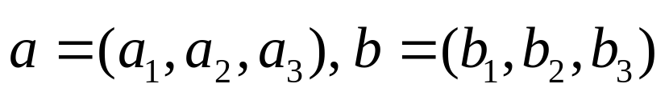
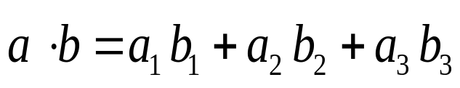
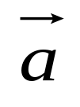
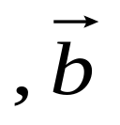
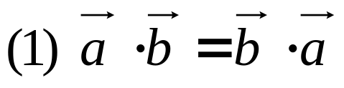
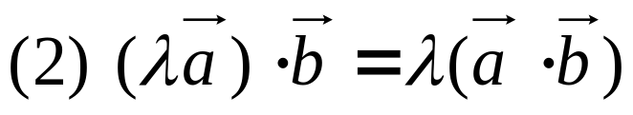
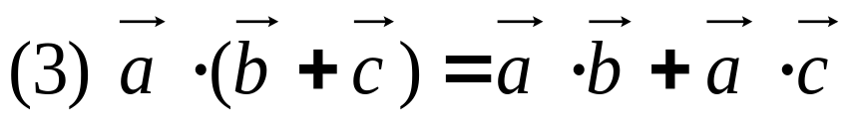
7.3.1 向量的数量积
➢ 数量积
若
，定义
为向量
的数量积或内积
➢ 运算律
（交换律）
（结合律）
（分配律）

Slide 3


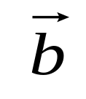
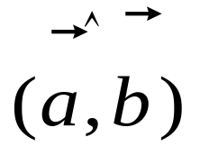

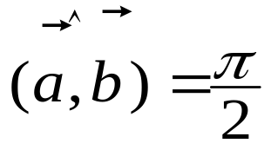
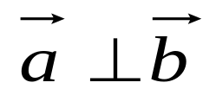
➢ 向量的夹角
将向量
平移到同一起点，表示它们的
有向线段间的夹角
称为向量
与
的夹角
记为
零向量与任一向量的夹角规定为任意的
可据需要取0到之间的任何值
，称向量
正交，记为
若
与

Slide 4
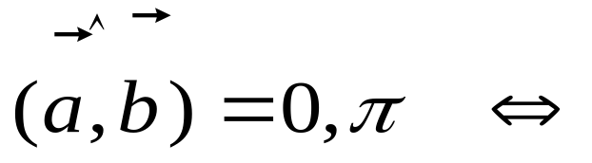
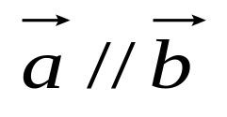
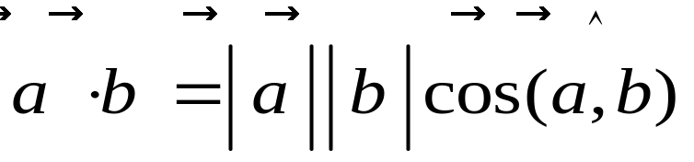
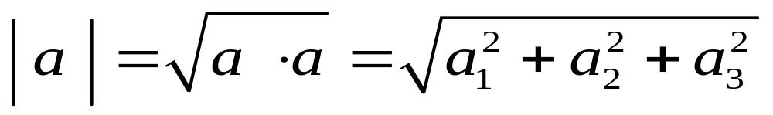
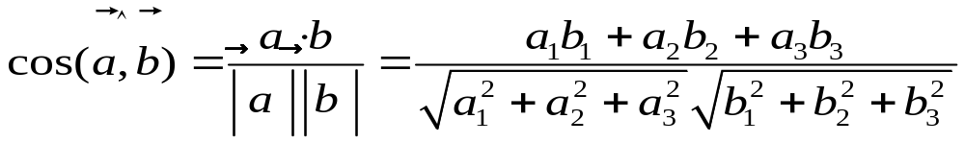
显然
定理
用内积表示模和夹角
若

Slide 5
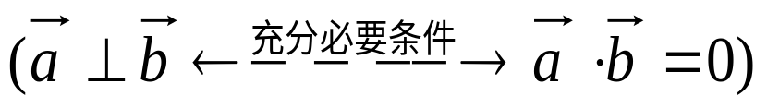
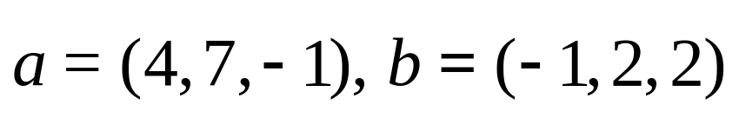
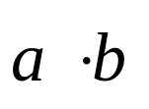
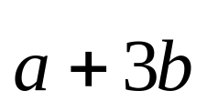
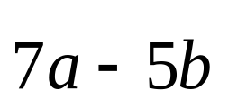
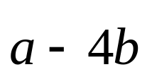
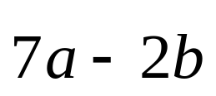
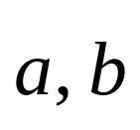
例 若
，试求
与
例 若向量
垂直于向量
且向量
垂直于向量
，试求
的夹角

Slide 6
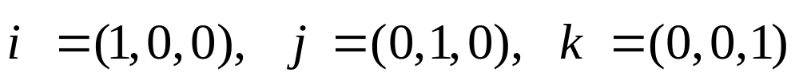
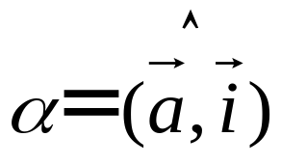
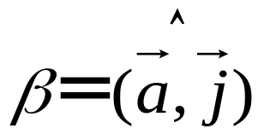
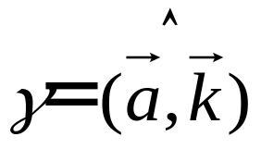







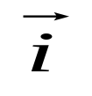
显然
是两两正交的，故称为标准正交基
➢ 方向余弦
方向角
方向余弦

Slide 7
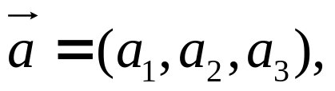
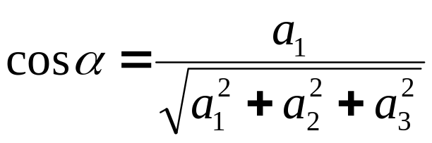
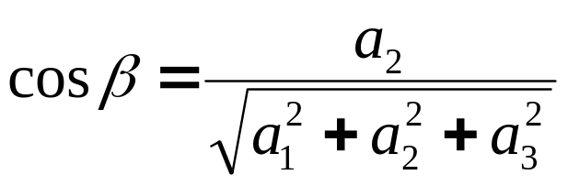
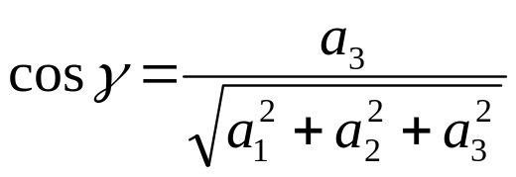



若向量
方向余弦的表示
■
■
单位化后，三个坐标就是其方向余弦

Slide 8
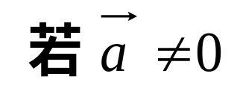


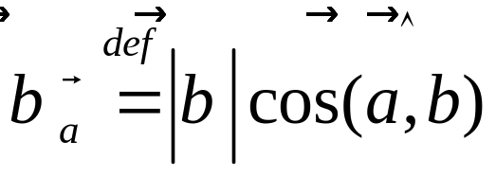

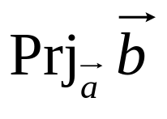
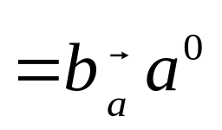
➢ 向量的投影
向量
在
上的投影
（实数）
B
A
图中l 上的A₁B₁的长度是投影的绝对值
l
A₁
B₁
在
的投影向量,记为
向量A₁B₁称为

Slide 9
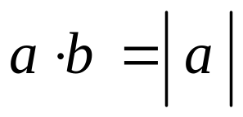
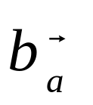
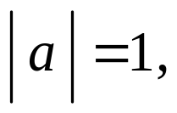
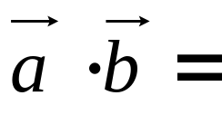
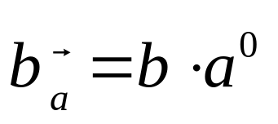
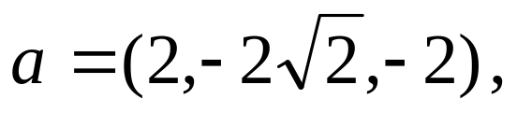
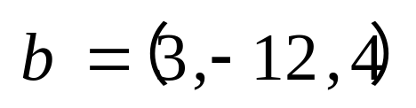


➢ 数量积的几何解释
（投影的放大或缩小）
当
因此
例 向量
求
的模和方向余弦及
上的投影
在

Slide 10

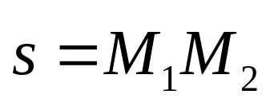




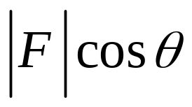
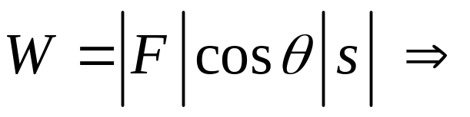
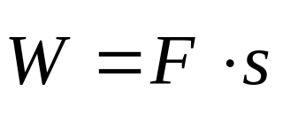
➢ 一个物理解释
物体在力
作用下沿直线从点M₁移动到点
M₂，力F 所作的功为W
位移
在位移
方向分量
θ
M₁
M₂
|F| cosθ
从而

Slide 11
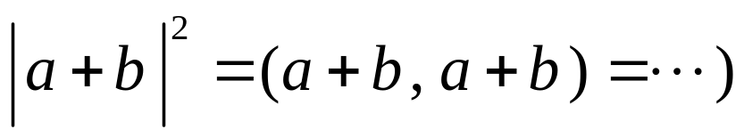
H.W
习题7
13 (2) (3)
14（提示：
17 18(1)
20 21

Slide 12
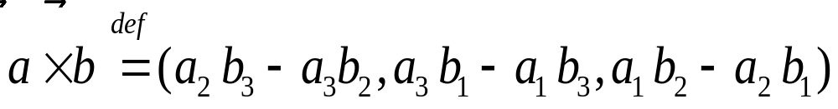


7.3.2 向量的向量积
➢ 向量积
若
，定义
称为向量
的向量积或外积
可表达为

Slide 13









➢ 几何意义
为邻边的
平行四边形面积
外积
方向与
均正交，且成右手系
■ 当
为二维向量
以
为邻边的平
行四边形的面积为

Slide 14





➢ 运算律
容易验证

Slide 15








➢ 向量的混合积
记为
根据内积定义
➢ 混合积的几何意义
由于

Slide 16








为同顶点三条
是以
棱的平行六面体的体积
向量混合积的坐标表示

Slide 17








例 求与向量
均正交的单位向量
，且求以
为同顶点
三条棱的平行六面体的体积
➢ 几个结论
成右手系，
成左手系，
共面

Slide 18



例 试判别 A(1,0,2), B(3,-1,1),C(0,-2,-1),
D(-1,2,3) 是否共面？若不共面，求以这四点为
顶点的四面体的体积

Slide 19






例 设 l₁与l₂ 是异面直线, l₁过点P_{1，}方向与
向量
平行，l₂过点P₂，方向与向量
平行，
试求 l₁与l₂ 之间的距离.
P₂
p₁

Slide 20
H.W
习题7
22 (2)(3) 23
24 25 26 28

